Slide 1
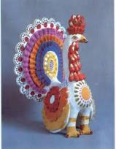
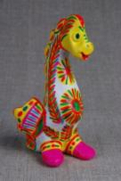
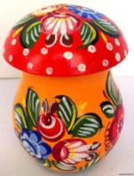
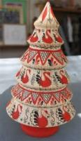
Роль декоративно-прикладного искусства в воспитании гражданственности и духовности дошкольника
Калинова Ирина Николаевна
Воспитатель высшей категории
ГБДОУ детский сад № 17 Кировского района
г. Санкт-Петербург

Slide 2
Детство – каждодневное открытие мира, поэтому
надо сделать так, чтобы оно стало, прежде всего,
познанием человека и Отечества, их красоты и величия.
В.А. Сухомлинский
Через красивое к человечному- такова закономерность воспитания. В.А.Сухомлинский
Самым высоким видом искусства,
самым талантливым, самым гениальным
является народное искусство, то есть то,
что запечатлено народом, сохранено, то,
что народ пронёс через столетия.
М.И. Калинин

Slide 3
Значение
С давних пор дошкольная педагогика признаёт огромное воспитательное значение народного искусства. Через близкое и родное творчество своих земляков детям легче понять и творчество других народов, получить первоначальное патриотическое воспитание.
Россия – родина для многих. Но для того, чтобы считать себя её сыном или дочерью, необходимо ощутить духовную жизнь своего народа.
В народном искусстве обобщены представления о прекрасном, эстетические идеалы и мудрость народа, которые передаются из поколения в поколение. Трудно переоценить значение народного декоративно-прикладного искусства в патриотическом воспитании детей, а также в воспитании нравственных чувств, чувства любви и гордости за свою страну.
Чувство Родины… Оно начинается у ребёнка с отношения к семье, к самым близким людям – к матери, отцу, бабушке, дедушке. Это корни, связывающие его с родным домом и ближайшим окружением.
Чувство Родины начинается с восхищения тем, что видит перед собой малыш, чему он изумляется, и что вызывает отклик в его душе… И хотя многие впечатления ещё не осознаны им глубоко, но, пропущенные через детское восприятие, в дальнейшем они играют огромную роль в становлении личности патриота.

Slide 4
Актуальность
Что знаем мы о старине, о давно минувших днях? Великий русский педагог К.Д.Ушинский ещё в XIX веке писал, что западный человек (даже менее образованный) ближе к своим корням, истории, культуре, чем русский.
С тех пор мало, что изменилось, и есть опасность превратиться в «Иванов, не помнящих родства».
Сейчас к нам постепенно возвращается национальная память, и мы по-новому начинаем относиться к старинным обычаям и традициям, фольклору, художественным промыслам, декоративно-прикладному искусству, в которых народ оставил нам самое ценное из своих культурных достижений, просеянных сквозь сито веков.
Как же развивать воображение и творческие способности детей, если не приобщать их к истокам народного мастерства? Чем увлечь ребёнка, как не игрушкой (матрёшка, дымковская, филимоновская, калининская и др.), такой яркой, самобытной, не похожей ни на одну игрушку мира?
Приобщение детей к народной культуре, народному искусству является важнейшим средством формирования у них развития духовности. Именно поэтому родная культура, как отец и мать, должна стать неотъемлемой частью души ребёнка, началом, порождающим личность.

Slide 5
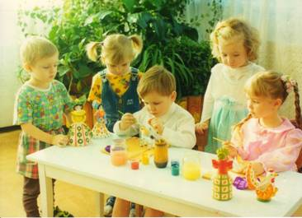
Цели
воспитание юного патриота
развитие творческих способностей детей

Slide 6
Задачи
Приобщать детей к истокам духовной культуры русского народа.
Формировать социально-активную личность дошкольника через воспитание чувств национальной гордости, гражданского достоинства, любви к Отечеству, своему народу.
Формировать представления о разнообразных произведениях народного декоративно-прикладного искусства.
Формировать предпосылки к поисковой деятельности, интеллектуальной инициативе.
Способствовать индивидуальному самовыражению детей в процессе творческой деятельности.
Развивать творческие и познавательные способности детей.
Развивать мелкую моторику рук.
Обогащать словарный запас детей.
Создавать условия для становления у дошкольников элементов коммуникативной культуры: умения слушать и договариваться между собой в процессе решения игровых и творческих задач.

Slide 7
Сравнение элементов узора и различных вариантов композиций
Использование очерчивающего жеста (для выделения элементов, определения их расположения и последовательности выполнения узора)
Создание игровой ситуации в начале занятия и во время проведения анализа детских работ
Методы и приёмы
Показ последовательности рисования и упражнение в изображении
или сложных элементов узора
Сочетание различных видов изобразительной деятельности (например, лепка с последующей росписью)

Slide 8
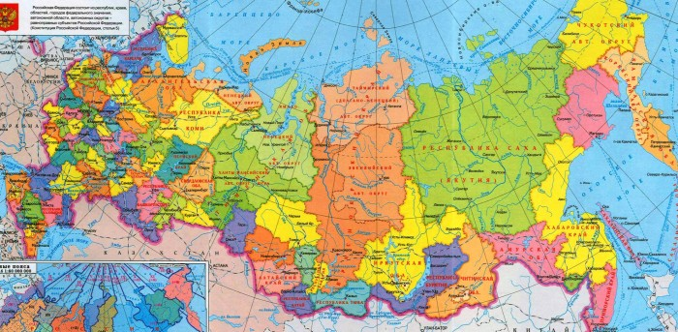
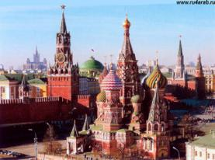
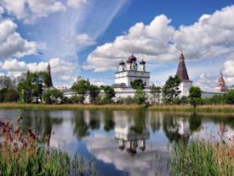
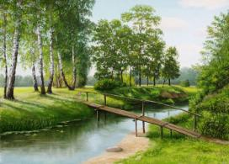
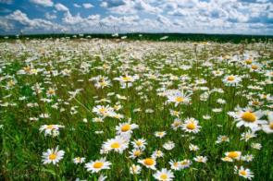
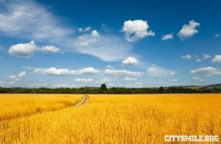
Ты Россия моя, золотые края. Я люблю тебя, Родина светлая.

Slide 9
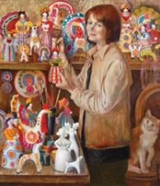
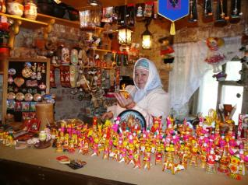
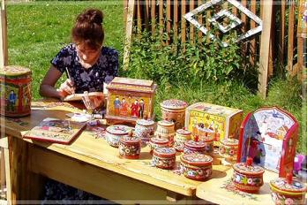
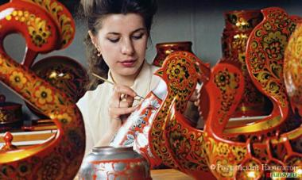
Велика Россия наша и талантлив наш народ. О Руси родной умельцах на весь мир молва идёт.

Slide 10
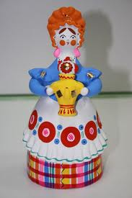
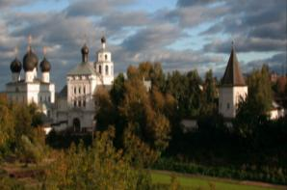
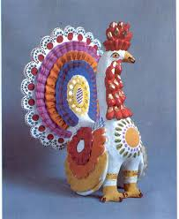
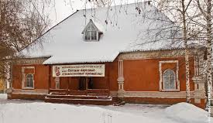
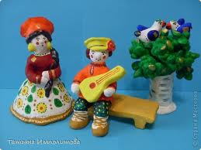
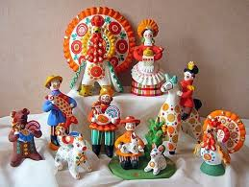
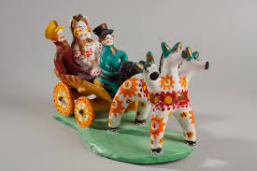
Дымковская игрушка

Slide 11
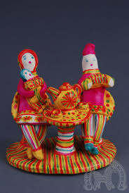
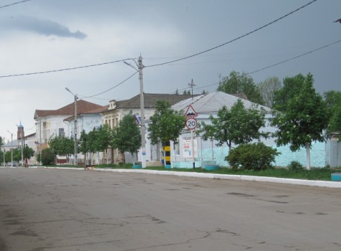
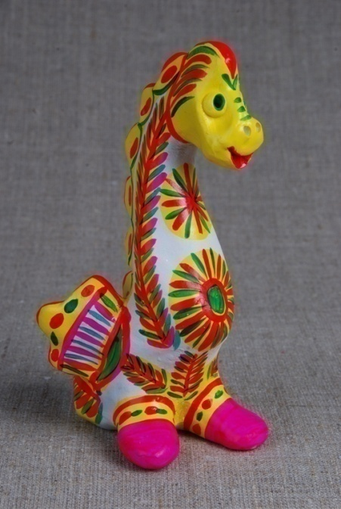
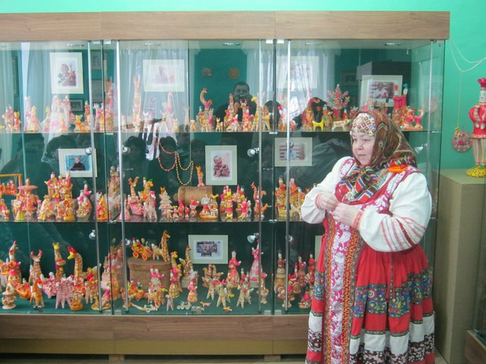
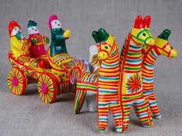
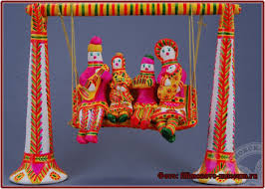
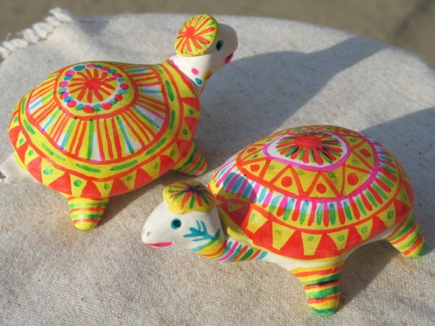
Филимоновская роспись

Slide 12
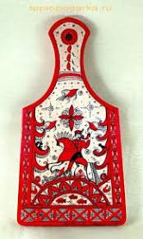
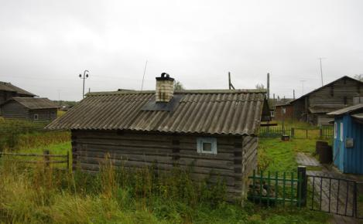
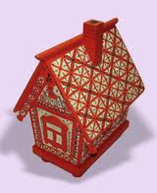
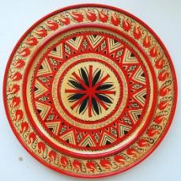
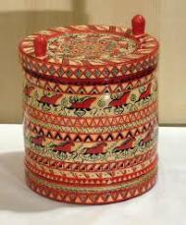
Мезенская роспись

Slide 13
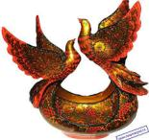
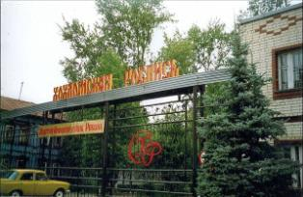
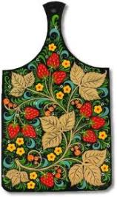
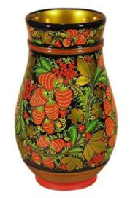
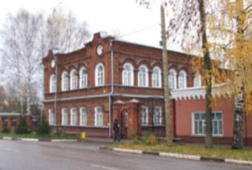
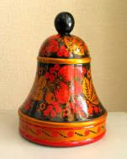
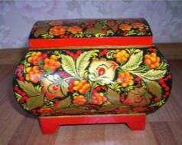
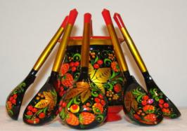
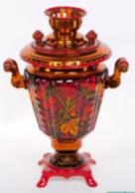
Хохломская роспись

Slide 14
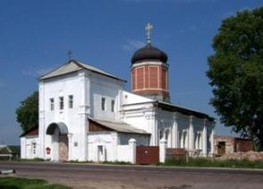
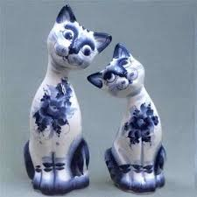
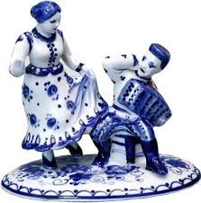
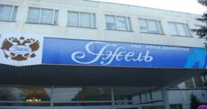
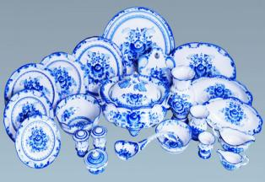
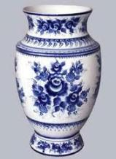
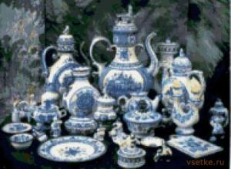
Гжельская роспись

Slide 15
Матрёшки

Slide 16
Калининская (тверская) игрушка

Slide 17
Городецкая роспись

Slide 18
Жостовская роспись

Slide 19
До новых встреч!

